Slide 1
74+13 90-13
13+37 33+25
82-25 80-17
56-29 60+26
19+41 90-5
40-32 16+16
34+26 25+15
28+7 32-16
55+18 100-80

Slide 2
Слагаемое | 38 |  | 49
Слагаемое | 5 | 7
Сумма |  | 70 | 60

Slide 3
Уменьшаемое | 52 |  | 60
Вычитаемое | 5 | 8
Разность |  | 38 | 57

Slide 4
12 мм 2 см
76 см 67 см
1м 59 см
<
*
>
*
>
*
Notes:
Правильный ответ появляется при нажатии на звёздочку (*).

Slide 5
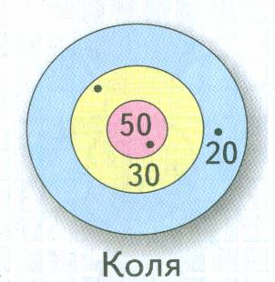
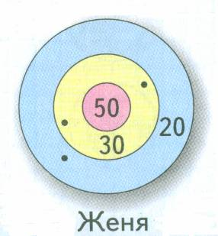
Саша, Коля и Женя участвовали в соревнованиях по стрельбе. Кто из них набрал больше всего очков, и кто занял второе и третье места?

Slide 6
По каким признакам можно разделить эти фигуры на группы?

Slide 7
Определи, какая фигура пропущена?
?

Slide 8
Правильно!

Slide 9
За два дня Карлсон сломал 12 игрушек. В первый день он сломал 5 игрушек сколько игрушек он сломал во второй день?

Slide 10
Фрекен Бок испекла 13 плюшек. Карлсон утащил 9 плюшек. Сколько плюшек у нее осталось?

Slide 11
3 ТОН
100 ЛБ
ЯЯЯЯЯЯЯ
40 А

Slide 12
50, 70, 90, 20, 36, 40, 10, 80, 60.

Slide 14
10,2,030,40,50,60,70,80,90,100.

Slide 15
23+77
48+52
36+14
76+14
65+35

Slide 16
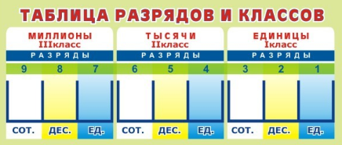

Slide 17
Спасибо за урок!

